Slide 1
§5.5 二次曲线位置的确定

Slide 2
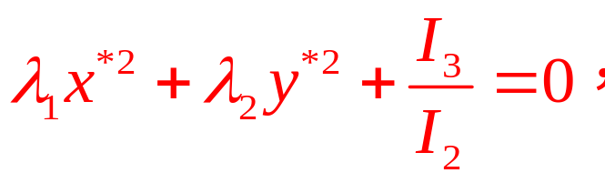
上一节讨论了从给定方程的系数来判别曲线的类型和形状。
能否直接由方程的系数进一步确定曲线的位置呢？
在确定了二次曲线的标准方程后，确定曲线位置的问题就归结为确定标准坐标系相对于原坐标系的位置。
由于退化情况比较简单，故只详细讨论非退化的，有轨迹的情况，即椭圆、双曲线和抛物线位置的确定。
仍按中心型和非中心型分别讨论。
1、中心型曲线： I₂≠0
标准方程是
其中λ₁和λ₂是特征方程的两个根。

Slide 3
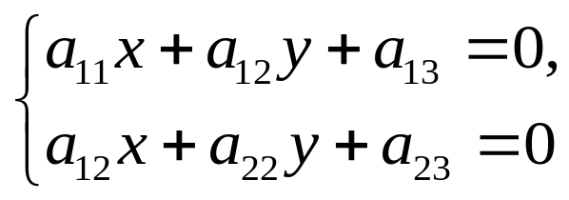
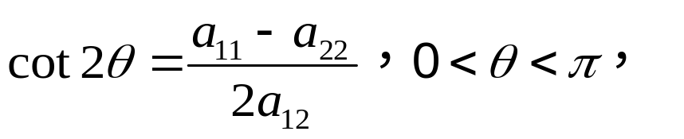
标准坐标系的原点O*(x₀, y₀)就是曲线的对称中心，其坐标由方程组
(1)
唯一确定。
标准坐标系的坐标轴的方向由x 轴到x* 轴的角度所确定，这个角度θ满足
满足条件的角θ一共有两个，相差π/2。
为了确定起见，我们
规定：
椭圆的长轴在x* 轴，即|λ₁|≤ |λ₂|；
双曲线的实轴在x* 轴，即λ₁与I₃同号。
这样， λ₁与λ₂ 就完全确定了。

Slide 4
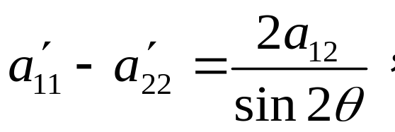
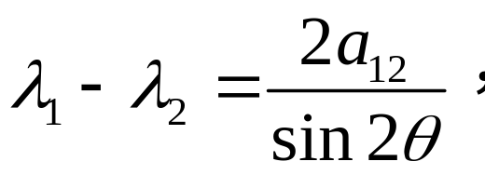
由§4中公式(2)
即
可知，θ是锐角或钝角由λ₁-λ₂与a₁₂同号或异号而定。
当I₂ > 0, I₁I₃ < 0时，曲线是椭圆。若取|λ₁|≤ | λ₂|，则长轴在x* 轴，从x 轴到x* 轴的角度θ是锐角或钝角由λ₁- λ₂与a₁₂同号或异号而定。
当I₂ < 0, I₃≠0时，曲线是双曲线。若取λ₁与 I₃同号，则实轴在x* 轴，从x轴到x* 轴的角度θ是锐角或钝角由λ₁- λ₂与a₁₂同号或异号而定。

Slide 5

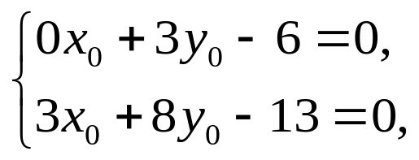
退化情形：
对于椭圆型，I₂ > 0, I₃ = 0，方程的图形是一个点O*(x₀, y₀)。
对于双曲型，I₂ < 0, I₃ = 0，方程的图形是两条相交直线，交点由方程组(1)确定，问题便归结为直线位置的确定。
中心型曲线的作图：首先确定方程的标准形式，再确定标准坐标系的位置，最后作出方程的图形。
例1 求作二次曲线
的图形。
解：
已经算得I₁ = 8, I₂ = -9, I₃ = 81，这是一条双曲线；
两个特征值为9，-1。
按规定，取λ₁ = 9，λ₂ = -1。
求对称中心：
所以对称中心是(-1,2)。

Slide 6
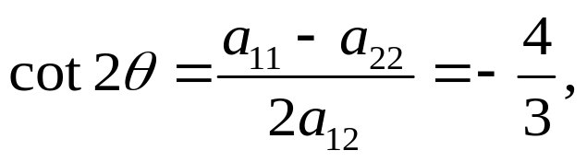

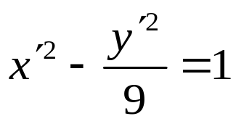







求实轴的方向：
所以
tanθ= 3, -1/3。
因为λ₁-λ₂ = 10与a₁₂同号，所以取tanθ= 3。
根据这些数据可作出双曲线
的图形。

Slide 7



例2 求作二次曲线
的图形。
解：
计算得I₁ = 1, I₂ = -9/4 < 0, I₃ = 0，所以方程的图形是
两条相交直线：
2x + y + 1 = 0
x -y -1 = 0

Slide 8
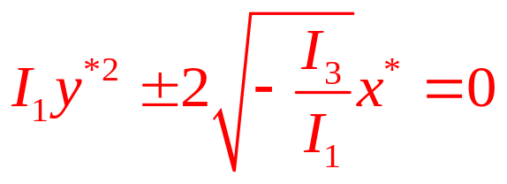
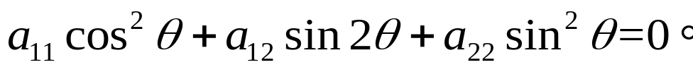
2、非中心型曲线： I₂=0
假设I₃≠0，即曲线为抛物线，其标准方程是
(2)
抛物线的位置
-----对称轴和顶点，以及开口方向。
先确定x* 轴和y* 轴的方程。
标准坐标系O*x*y*
设给定抛物线的方程为
(3)
假定a₁₂≠0，且a₁₁ > 0，则a₂₂≠0。
由于a₁₁* = a₁₁' = 0，按§2的(5)有

Slide 9
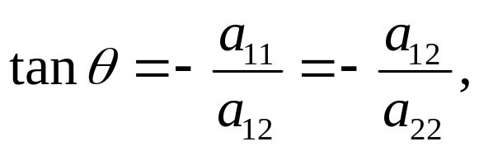

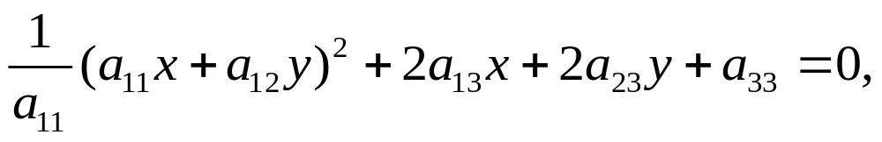
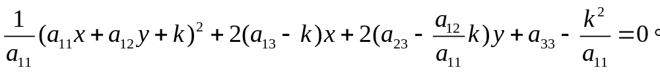
因为I₂ = a₁₁a₂₂-a₁₂² = 0，故
这就是x* 轴(对称轴)的斜率，设x* 轴的方程为
(4)
如何确定k?
首先注意到y*与a₁₂x+a₂₂y+k 成比例。
因为
标准方程(2)包含y^{*2}，所以在(3)中配出(a₁₁x+a₁₂y+k)²。
由于I₂ = 0，故方程(3)可以写成
又可以写成
(5)

Slide 10
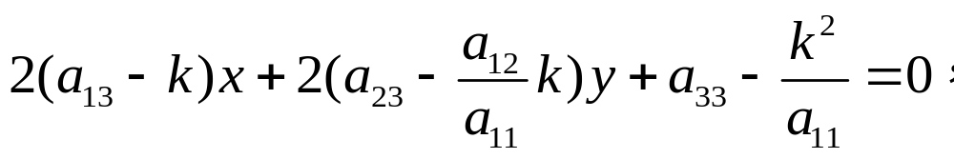
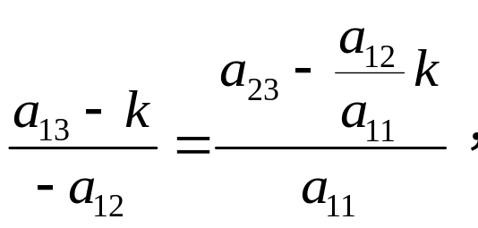
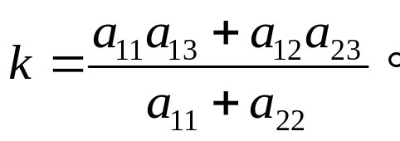
与方程(2)比较可以看出，(5)中平方项以外的部分是x* 的倍数，因此，y* 轴(x* = 0)的方程为
(6)
它要与x* 轴垂直，所以
由此确定了k:
(4)与(6)联立方程组可确定抛物线的顶点。
(2)
最后确定抛物线的开口方向。
(5)

Slide 11


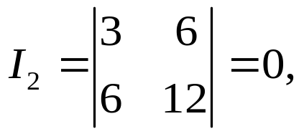
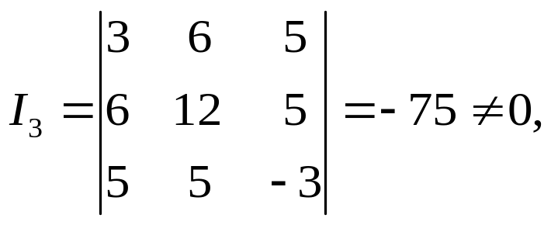
由方程(5)可以看出，抛物线的开口向着使
的那一侧。
例3 求作二次曲线
的图形。
解：
先计算I₁, I₂, I₃：
(5)

Slide 12
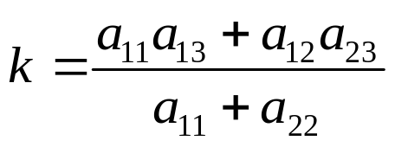
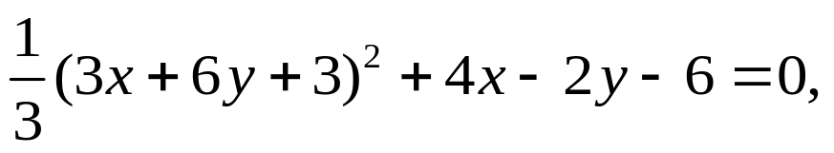




曲线是抛物线。
由公式
得k = 3。
将原方程改写为
即

Slide 13
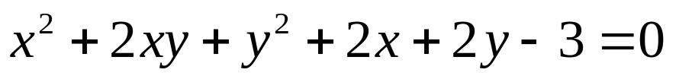

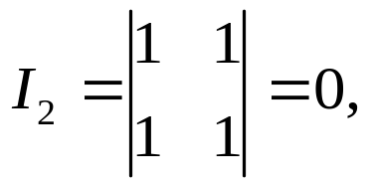
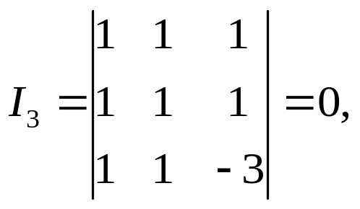
对于退化的，有轨迹的情形：
直接将二次方程分解成两个一次方程，其作图问题归结为作出两条直线。
例4 求作二次曲线
的图形。
解：
先计算I₁, I₂, I₃：

Slide 14



曲线是退化的非中心型曲线。
将原方程改写为
方程的图形是两条平行的直线：
x+y+3=0
x+y-1=0

Slide 15

今日作业
P.133 13(1)(2)
The Class is over. Goodbye!

